Slide 1


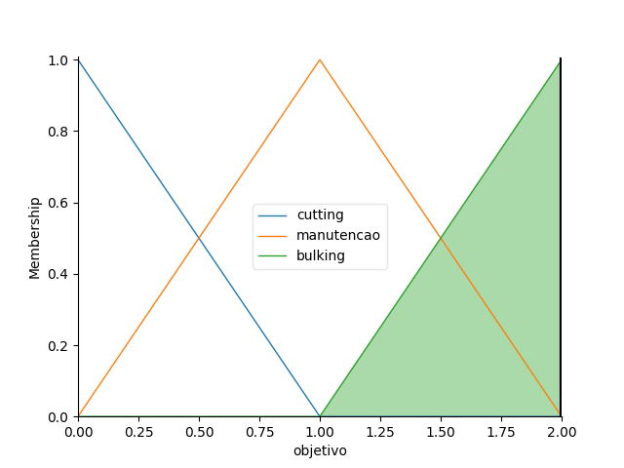
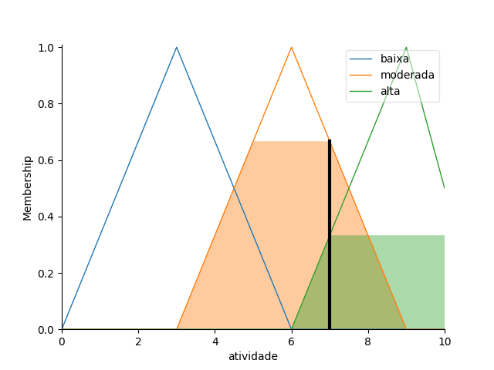
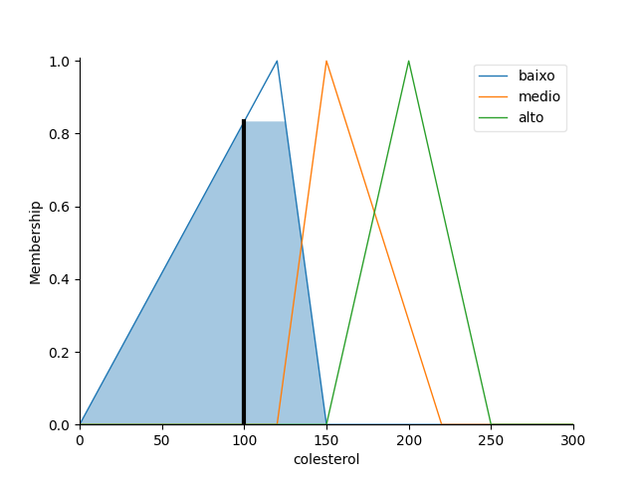
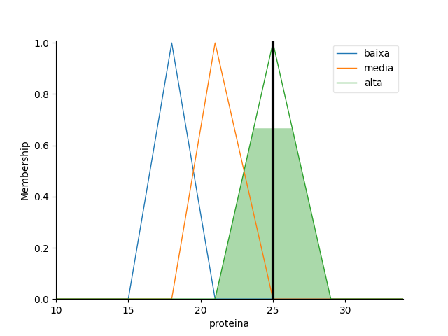
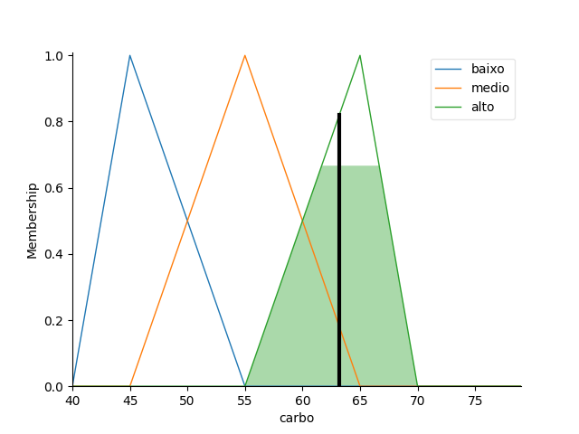
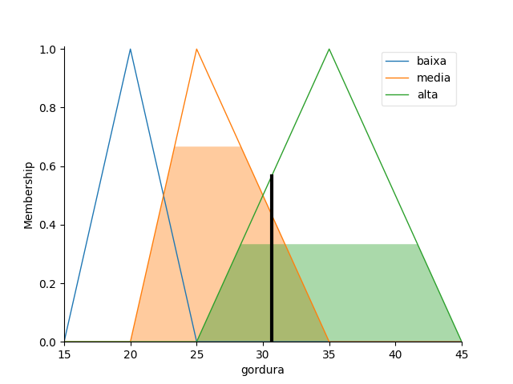
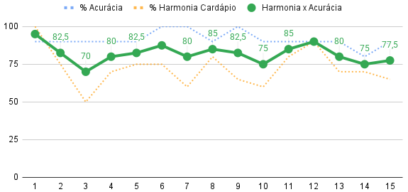
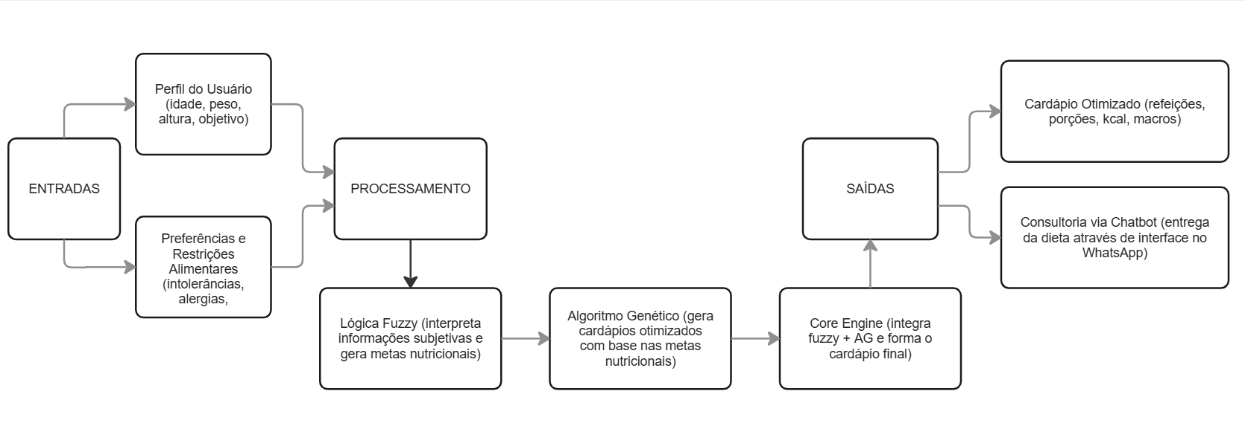
NUTRIBOT IA
Edu Guerreiro; Eric Lelis; Guilherme Almeida; Laís Viana; Sinval Luz; Adailton Cerqueira.
Universidade Salvador – Salvador – BA – Brasil
INTRODUÇÃO
A criação de dietas personalizadas demanda tempo e análise cuidadosa, tornando o processo desafiador tanto para nutricionistas quanto para o público que busca orientação rápida e confiável. O NutriBotIA surge como uma solução inteligente capaz de auxiliar profissionais na elaboração ágil de planos alimentares e oferecer ao usuário uma consultoria acessível. Utilizando Lógica Fuzzy e Algoritmos Genéticos, o sistema interpreta informações subjetivas e gera cardápios realistas e equilibrados, buscando entregar uma solução transparente e interpretável, capaz de apoiar tanto profissionais quanto usuários, inclui usabilidade por meio de um chatbot no WhatsApp, facilitando o acesso, a escalabilidade e a interação direta com o sistema. O projeto foi desenvolvido por estudantes de Engenharia da Computação, com apoio técnico da graduanda em Nutrição, Isadora Bitencourt.
METODOLOGIA
O modelo utiliza como base de dados uma versão estruturada da TACO em CSV, na qual cada alimento é representado como um objeto com ID, nome, macronutrientes por 100g, preço e tags nutricionais. Esses dados alimentam o módulo de Lógica Fuzzy, que recebe como entradas: objetivo, nível de atividade física, colesterol e peso corporal. As funções de pertinência são triangulares e definidas para cada variável de entrada e para as saídas de carboidratos, proteínas e gorduras, sendo a defuzzificação realizada pelo método do centróide. Para um indivíduo com objetivo bulking, atividade pesada, colesterol 100 e 77,7 kg, o sistema fuzzy gerou, por exemplo, 393 g de carboidratos, 155 g de proteínas e 85 g de gorduras.
Essas metas alimentam o Algoritmo Genético, que recebe como entrada os targets de macronutrientes e a base de alimentos, e devolve como saída um cardápio completo. A função de fitness incorpora penalidades para excesso de proteína, refeições sem carboidrato ou sem fonte proteica, porções irreais e violação de restrições alimentares. O core engine organiza todo o fluxo: recebe os resultados fuzzy, calcula o Valor Energético Total (VET), prepara os parâmetros do AG, gera o cardápio, rotula a dieta (hipocalórica, normocalórica ou hipercalórica) e aplica regras condicionais (if/else) para ajustar penalidades e limites.
Foram realizados 20 testes para ajuste do modelo, dos quais 15 cardápios foram revisados pela graduanda em Nutrição para estimar a acurácia das recomendações. As principais bibliotecas utilizadas incluem dataclasses, typing, csv, random, os, numpy, pandas, matplotlib, scikit-fuzzy, control e networkx.
Macrofluxograma do sistema:
RESULTADOS
Para o desenvolvimento do projeto utilizando técnicas de Inteligência Artificial, a lógica Fuzzy foi aplicada para interpretar informações subjetivas e transformá-las em parâmetros de macronutrientes, conforme imagens 1 e 2; as funções de pertinência triangulares permitiram melhor graduação entre as categorias, enquanto o método de defuzzificação centróide foi escolhido por gerar saídas estáveis e equilibradas para definir os macronutrientes. Por sua vez, o Algoritmo Genético utiliza essas saídas para avaliar custo e gerar cardápios possíveis, seleciona os melhores, realiza o crossover e aplica mutações para gerar diversidade, trazendo um cardápio otimizado e viável ao final do processo. O core engine é responsável por organizar e integrar a solução ao chatbot e APIs externas, acessível ao usuário.
A aplicação dos testes do projeto foi realizada após o desenvolvimento de um chatbot utilizando Python integrado as APIs do Whatsapp e OpenAI para processamento de linguagem. Dos 15 cardápios analisados, o nível de efetividade técnica alcançado foi de 82%, considerando acurácia das restrições (conforme inputs dos usuários) e harmonia do cardápio (avaliada pela estudante de Nutrição). A percepção da profissional de Nutrição e inferência do gráfico da Imagem 3 indicam que ainda existem oportunidades de melhoria principalmente quanto à harmonia e individualidade dos cardápios, bem como considerações de localidade dos indivíduos (cardápios adaptados ao Brasil por exemplo).
Imagem 1 – Gráficos de entradas Fuzzy
Imagem 2 – Gráficos de saídas Fuzzy
Imagens – Funcionamento do Chatbot (EXCLUIR)
Imagem 3 – Gráfico de Efetividade do Projeto
CONCLUSÃO
Durante o desenvolvimento do projeto, a equipe conseguiu concluir os objetivos traçados: obter ao menos 80% de acurácia técnica, interpretar dados subjetivos, aplicar duas técnicas de IA distintas, demonstrar interface acessível e escalável. Dentre os desafios enfrentados, a lógica do Algoritmo Genético não considerava alimentos adequados para as refeições no contexto sociocultural, e nem grupos alimentares corretamente dentre as restrições (exemplo: vegetais, porco). Dentre os benefícios, a solução demonstra alta acurácia e potencial de apoio aos hábitos alimentares saudáveis. Segundo percepção geral da graduanda em Nutrição - O chatbot é uma boa ferramenta para quem tem interesse em conhecer e começar uma alimentação saudável, e também para incentivar essa prática; as limitações incluem a não consideração de individualidades e rotina das pessoas, e por isso não substitui um nutricionista.
REFERÊNCIAS BIBLIOGRÁFICAS
THEODORE ARMAND, Tagne Poupi et al. Applications of artificial intelligence, machine learning, and deep learning in nutrition: A systematic review. Nutrients, v. 16, n. 7, p. 1073, 2024.
MEZA PINEDO, Brik Henrry et al. Chatbot en fase beta para promoción de la salud nutricional y prevención de enfermedades crónicas: estudio de usabilidad en mayores de 40 años sin diagnóstico de enfermedad. Reporte de resultados de investigación 05-2025. 2025.

